Slide 1

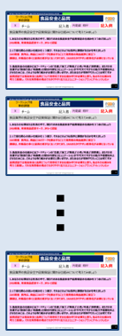
FCP第４回若手フォーラム
事前課題
＜作業・提出方法＞
  【全員】ワークショップ用事前課題シート（スライド８枚目）を作成して、
  スライド８枚目のみを、各チームのリーダーへご提出ください。
  提出期限： 11月７日（火）17:00
  提出先：各チームのリーダー
  【各チームのリーダー】チームメンバーの事前課題シートを一つにまとめて、
  FCP事務局までご提出ください。
    ファイル名：【チーム名】第４回事前課題.pptx
    （例 【A】第４回事前課題.pptx）
    提出期限：11月9日（木）17:00
    提出先：FCP事務局 fcp_jimukyoku@maff.go.jp
    （チームファシリテーター＋チームメンバー全員へも共有）

Slide 2
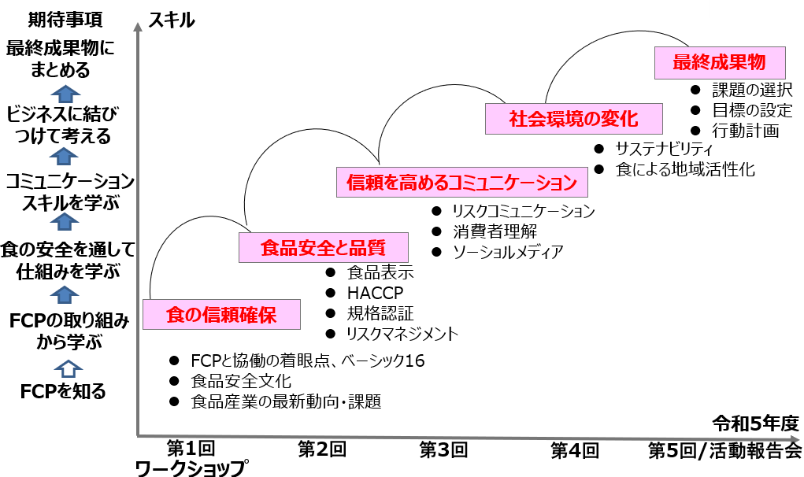
令和5年度若手フォーラム スキルアップロードマップ
第4回若手フォーラム
食のトレンド
食品産業の未来
持続可能な社会
エシカル消費
消費者の
サステナブル意識
2

Slide 3
第4回若手フォーラムと最終成果物
テーマ 社会環境の変化
《多様化する食品産業をあらゆる角度から分析し、食品産業の未来を予測する》
講演 世界の食トレンド～あらゆる角度から～
ワークショップ 最終成果物の作成にとりかかる（テーマ決め等）
ワークショップのねらい
事前課題
1回目から3回目を含め学んだことをふりかえる
講演＆ワークショップ
食のトレンドから食品産業の未来について話し合う
ビジネスにむすびつけた行動を考える
参加メンバー（事業者）で連携する
目標 チームで最終成果物のテーマを絞り込む

Slide 4

若手フォーラム 最終成果物
チーム成果物
チーム全員で協力し成果物を完成させ、2月活動報告会で発表する
（発表時間 10分）
１．テーマ
  フォーラム内で学んだこと、チームメンバーで取り組みたいことから自由に設定する
  全員が興味を持てるもの、アイデアを出せるもの、また、組織に具体的な提案ができるものが望ましい
２．基本構成
  若手フォーラムで学んだこと
  ワークショップを通して知ったこと
  チームメンバーで取り組みたいこと
  会社・組織で連携できること

Slide 5
若手フォーラム 最終成果物
チーム成果物
タイトル・テーマの選定
グループ発表のタイトル・テーマは自由に選定してかまわない
テーマ
 | テーマ
1 | 食の信頼向上
2 | 食品安全と品質
3 | 信頼を高めるコミュニケーション
4 | 社会環境の変化
自由 | チームメンバーで取り組みたいテーマ
キーワード
食の安全と信頼、協働の着眼点、ベーシック16、リスクミュニケーション、 安全と安心、SDGs、サステナビリティ（持続可能性）、ガバナンス、
アニマルウェルフェア、気候変動対策、健康と栄養、ワークライフバランス、
労働安全の確保、生命・人権の保護、地域社会への貢献 など

Slide 6
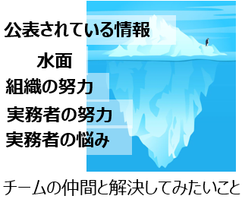
若手フォーラム 最終成果物
チーム成果物
学んだこと、話し合ったことから、最も印象の残ったことを話し合う
食のトレンドから食品産業の未来について話し合う
チームの仲間と解決してみたいことを話し合う
（組織の努力、実務者の努力や悩みなど）
ビジネスにむすびつけた行動を考える
参加メンバー（事業者）での連携を考える
最終成果物のテーマを出し合い、絞り込む
発表の形式を考える プレゼン、動画、演劇、紙芝居など

Slide 7
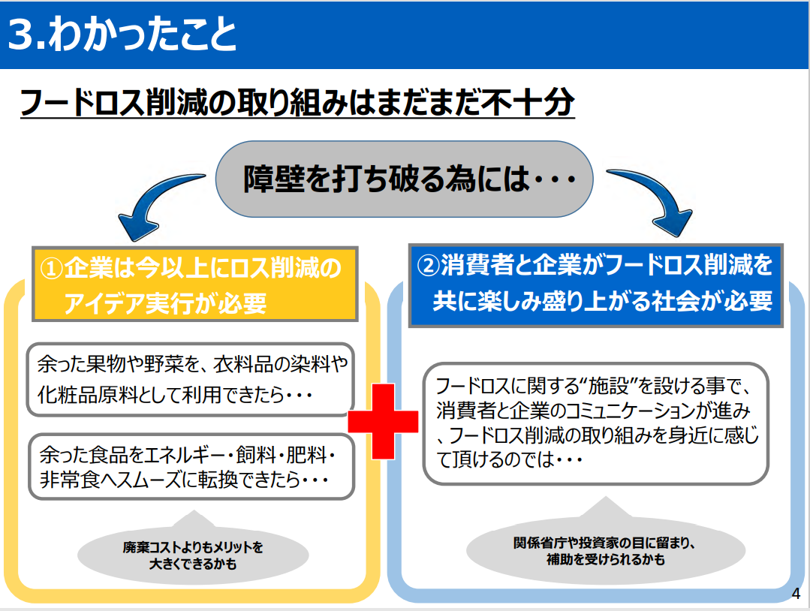
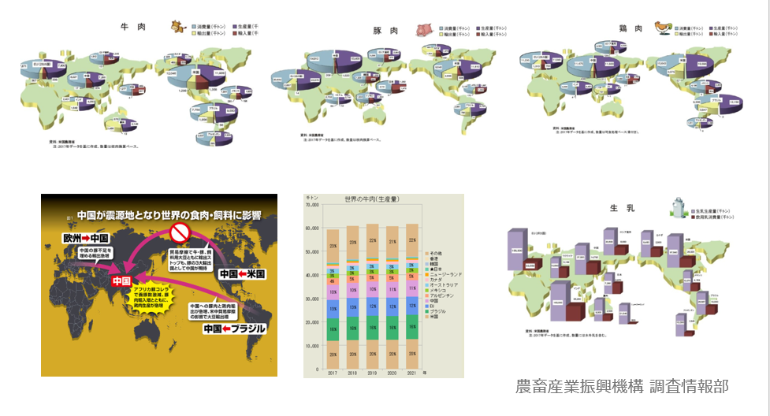




若手フォーラム チーム成果物
編集作業
チーム成果物の形式は問いません。基本フォームへの追加でもかまいません。全員で楽しみながら完成させてください
チーム成果物（形式自由） プレゼン、動画、演劇、紙芝居など
パワポ
関連資料
プレゼン
演劇
ロールプレイング
動画
紙芝居

Slide 8
ワークショップ用
事前課題
1回目から3回目までのふりかえり
チーム
記入者：
１．1～３回のフォーラムで学んだこと、話し合ったことから、最も印象の残ったことを
3つ箇条書きで書いてみましょう
２．あなたのこれまでの仕事や体験から、チームの仲間と話し合ったり解決してみたいことを
あげてみましょう。（１．に関連する仕事・体験以外でもかまいません）
３．チームの最終成果物として取り組みたい内容を考えてみましょう
8

Slide 9
ワークショップ用
事前課題
1回目から3回目までのふりかえり
X
チーム
記入者：
盆暮 繁実
記入例
１．1～３回のフォーラムで学んだこと、話し合ったことから、最も印象の残ったことを
3つ箇条書きで書いてみましょう
食品事業者が消費者に支持されるには食の安全への考え方や取組みを明確にすることが必要であること
フードサプライチェーンにおいて食品の品質に関する客観的な合意の手段として第三者の評価があること
私たちが持続可能な事業を受け継ぐためには、生産地から消費者まで工程を見ることが重要であること
２．あなたのこれまでの仕事や体験から、チームの仲間と話し合ったり解決してみたいことを
あげてみましょう。（１．に関連する仕事・体験以外でもかまいません）
フードロスの取り組みについて他社（同業・異業種）の実務者との情報交流の機会が欲しい
商品情報や食品表示の消費者とのITを利用したコミュニケーションツールについて技術交流をしたい
会社のタスクチームで役員や営業、製造関係の人たちにどのように対応したかその経験を話し合いたい
３．チームの最終成果物として取り組みたい内容を考えてみましょう
＜関心を持った課題＞
フードロス （生産、製造、小売、消費全体での廃棄を有効活用したい）への取り組み
社会環境の変化に対応した、企業（組織）の新しいガバナンスについての提案
＜目指す未来＞
産官学が協働でバリューチェーン全体で人材を育成する機関または大学（専門学科）を創設する
9

